Slide 1
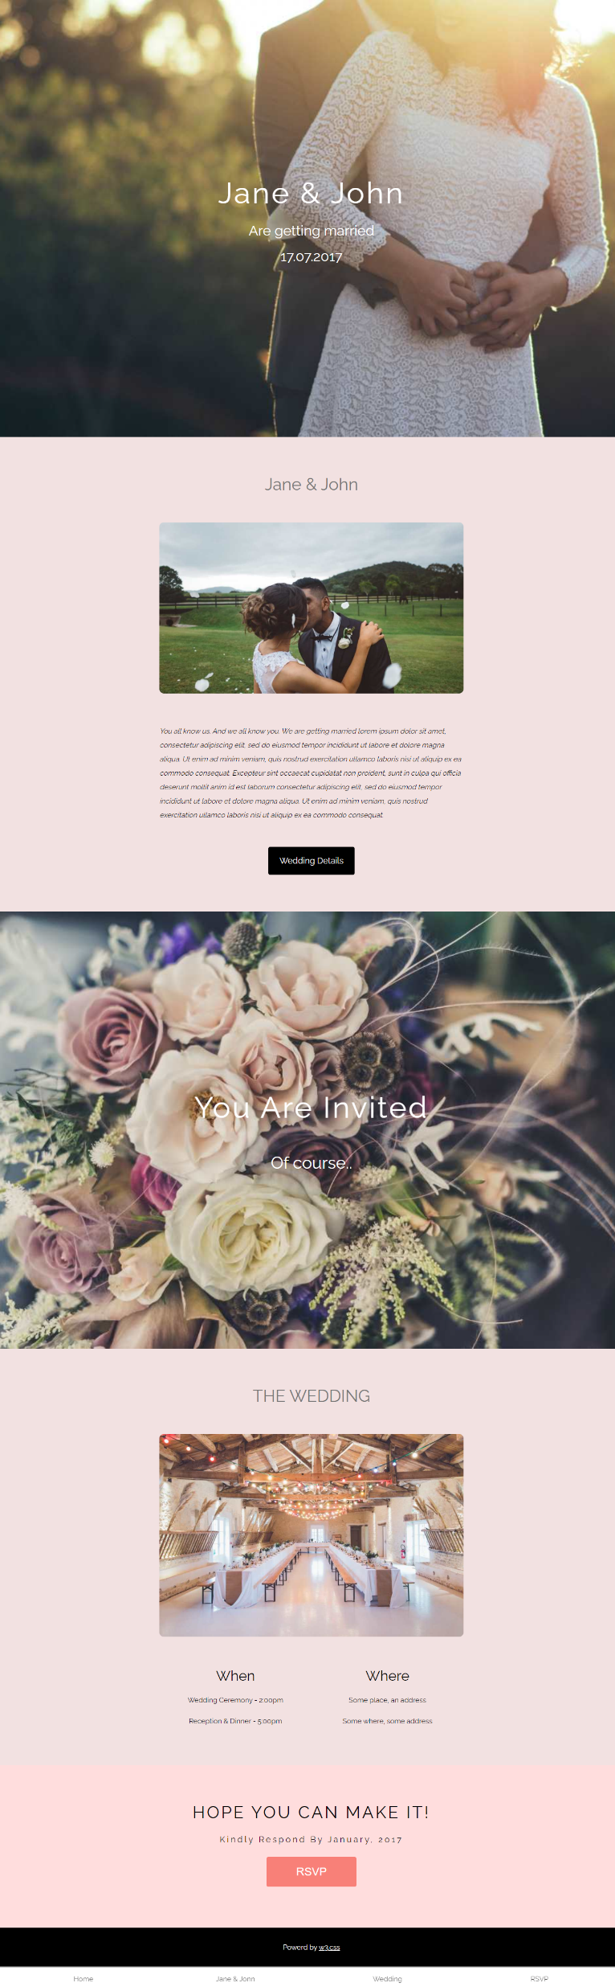
클론코딩 - 04
Wedding homepage
서보선

Slide 2

1. 최종 결과물
헤더 배너
메인 콘텐츠 1
메인 콘텐츠 2
메인 콘텐츠 3
Footer, 네비게이션 메뉴

Slide 3
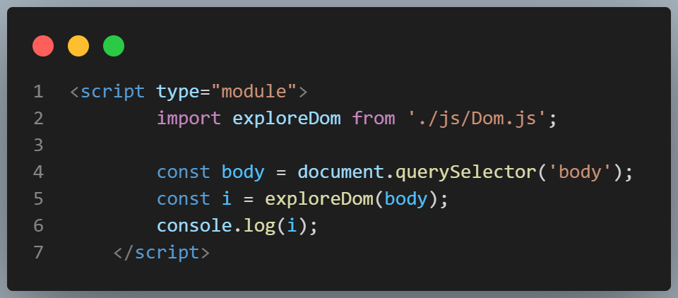
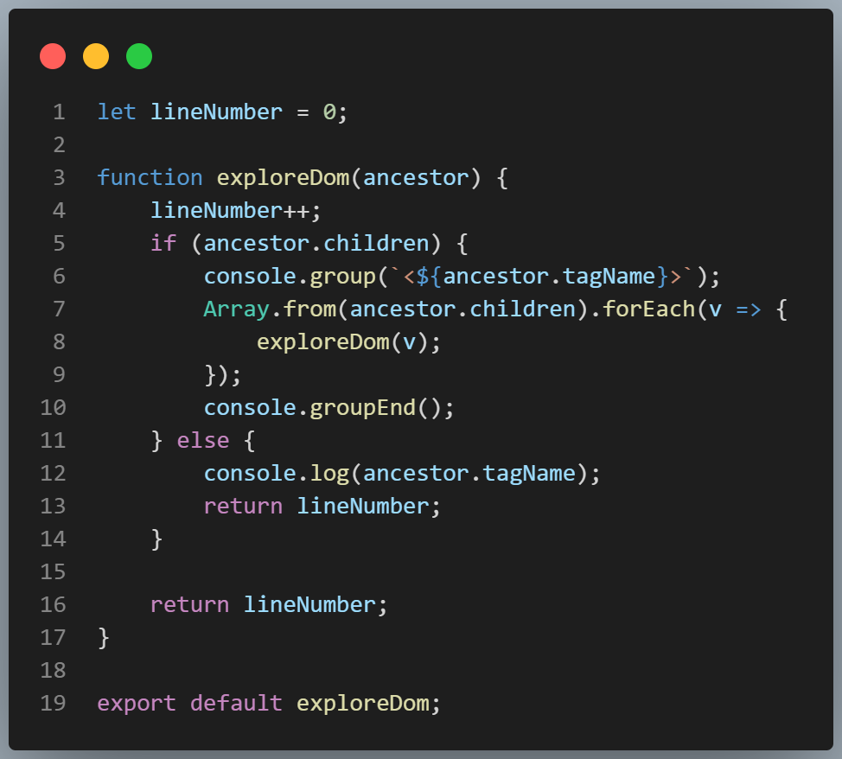
2. DOM Tree
HTML Console 창에 DOM Tree를 출력하기 위한 코드
// HTML 본문의 body(최상위) element를 참조한 모듈 함수에 넣어준다
// children -> 자식 요소가 있다면 console.group( ) 후 재귀(하단 깊이 재탐색)

Slide 4
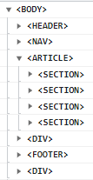
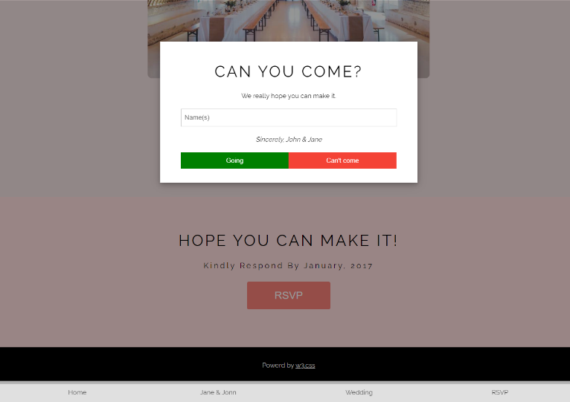
2. DOM Tree
전체 상위 구조

Slide 5
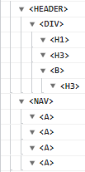
2. DOM Tree
Main banner, navigation menu

Slide 6
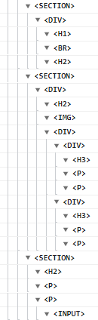
2. DOM Tree
Main article – section 1, 2, 3, 4

Slide 7

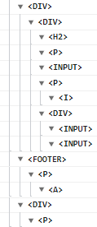
2. DOM Tree
Footer, floating div

Slide 8
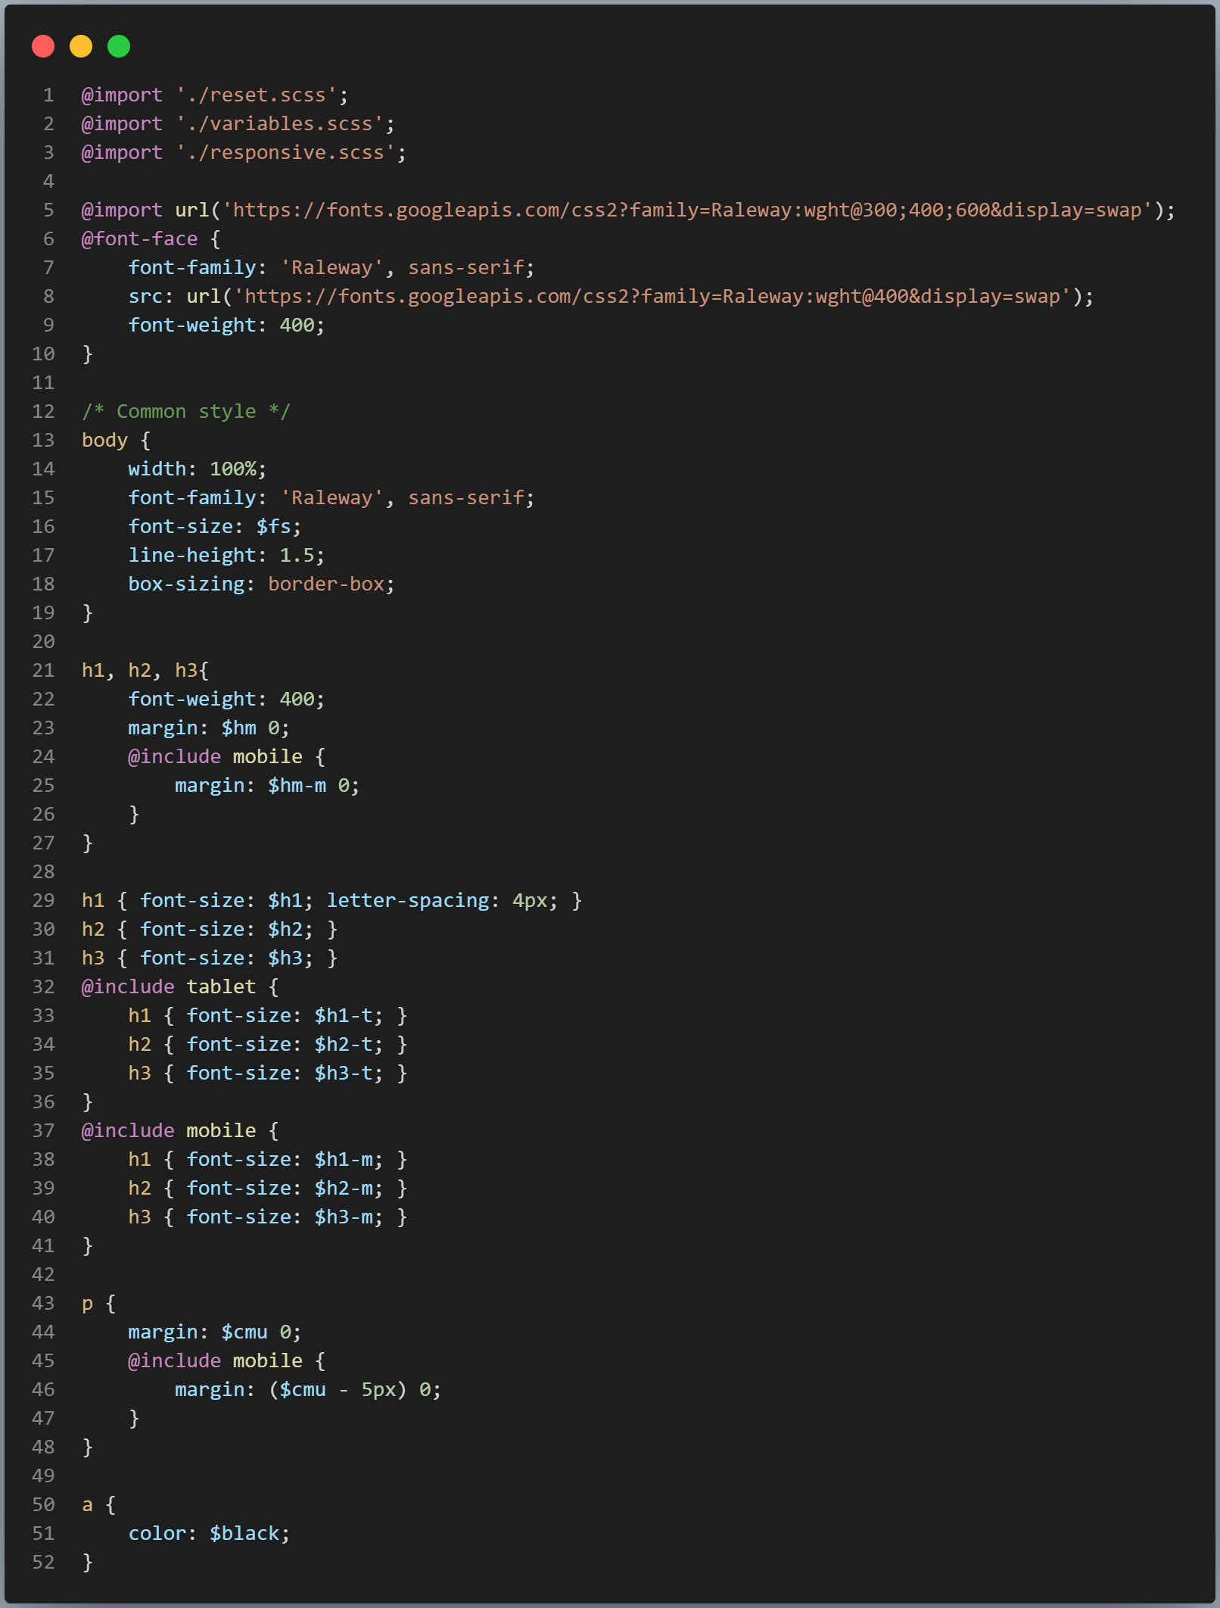
3. CSS
공통
// 각 태그들에 공통 적용되는 font-size 등의 속성

Slide 9
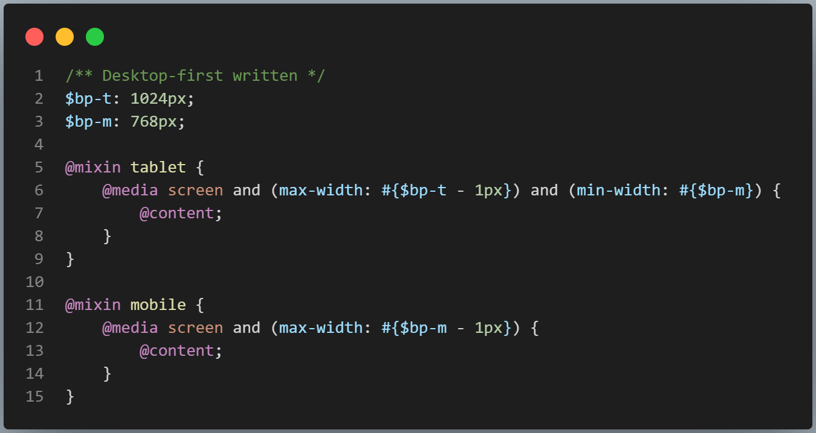
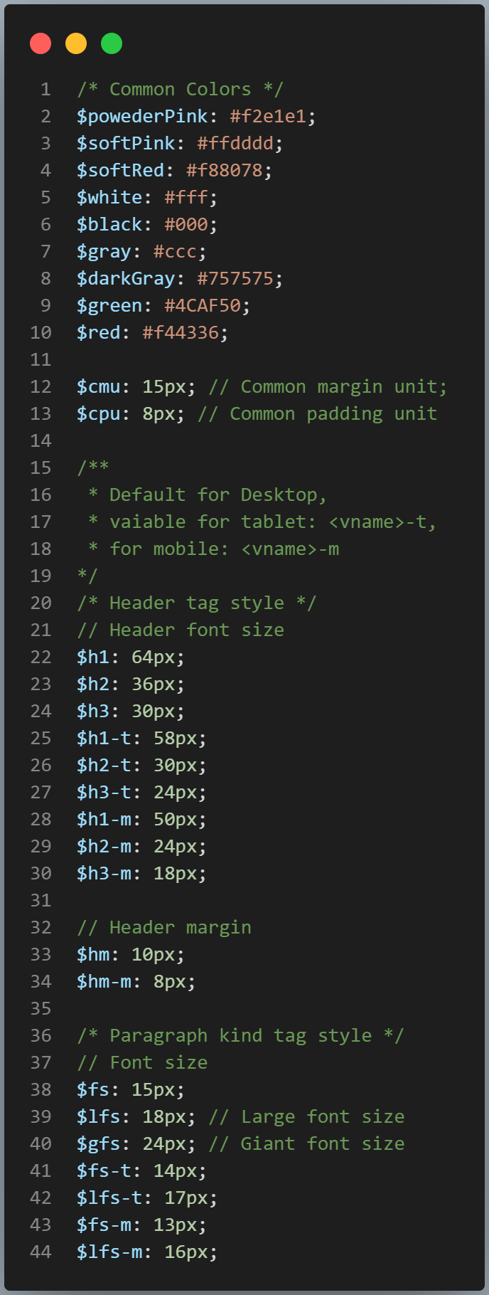
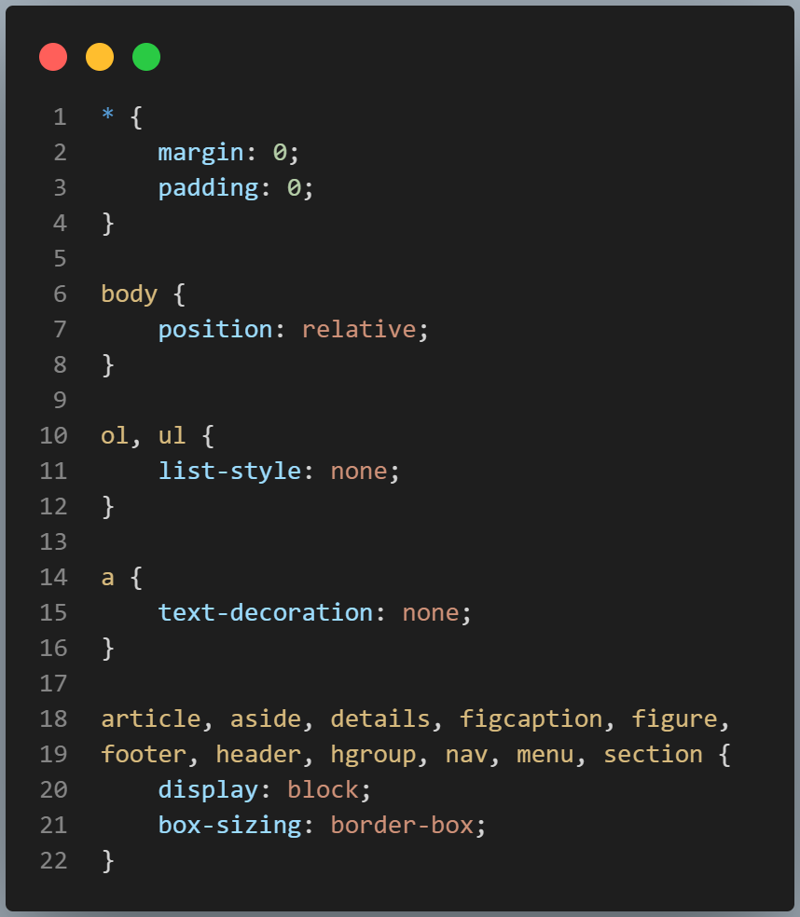
3. CSS
반응형 media query @mixin, @include
// 반응형 웹을 위한 @mixin media query
// 간단하게 필요한 것만 작성한 reset.css
// 통합 변수 variables.scss

Slide 10
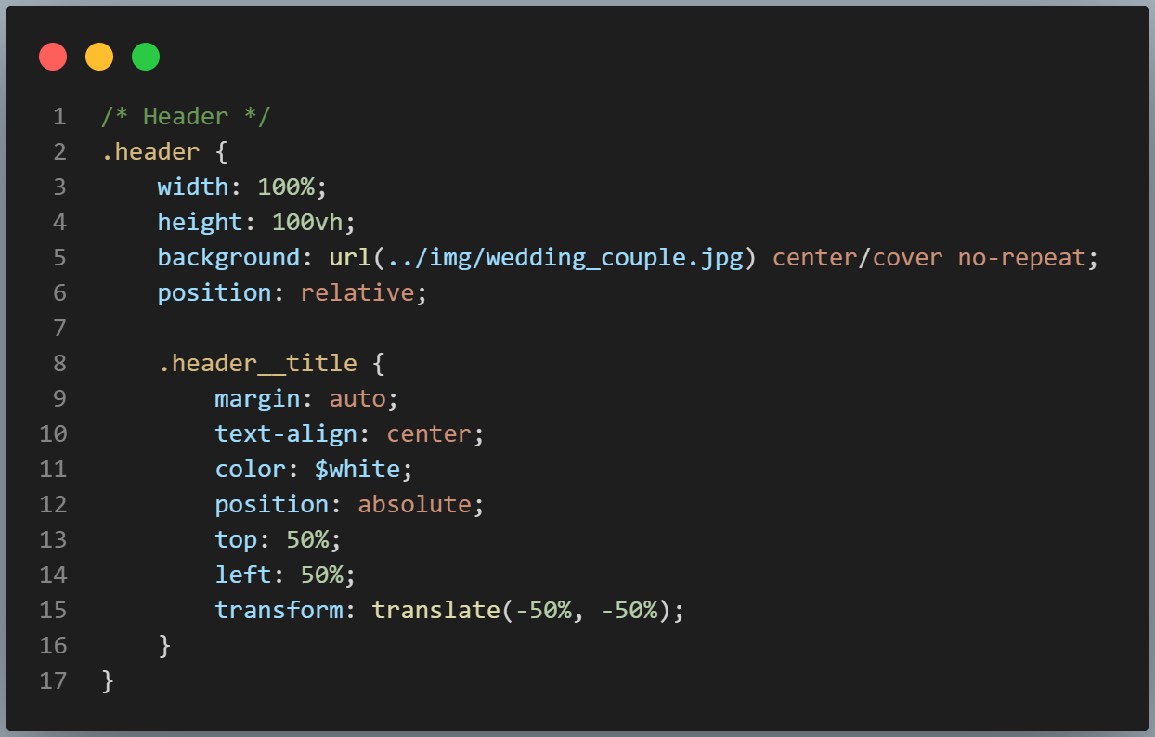
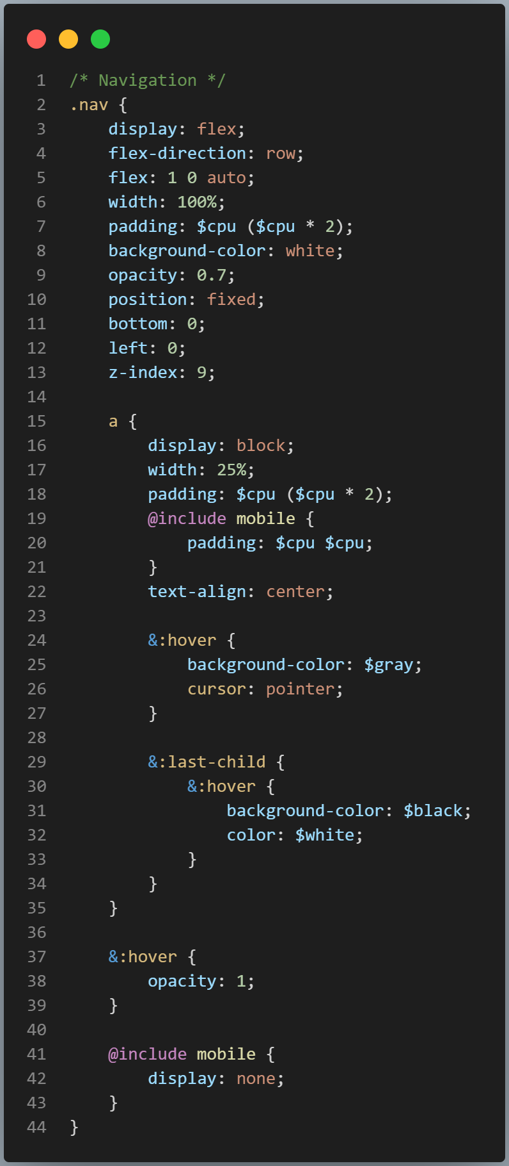
3. CSS
Header, navigation

Slide 11
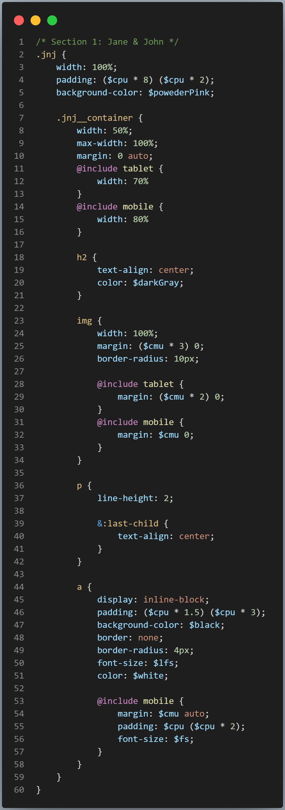
3. CSS
Article - section 1

Slide 12
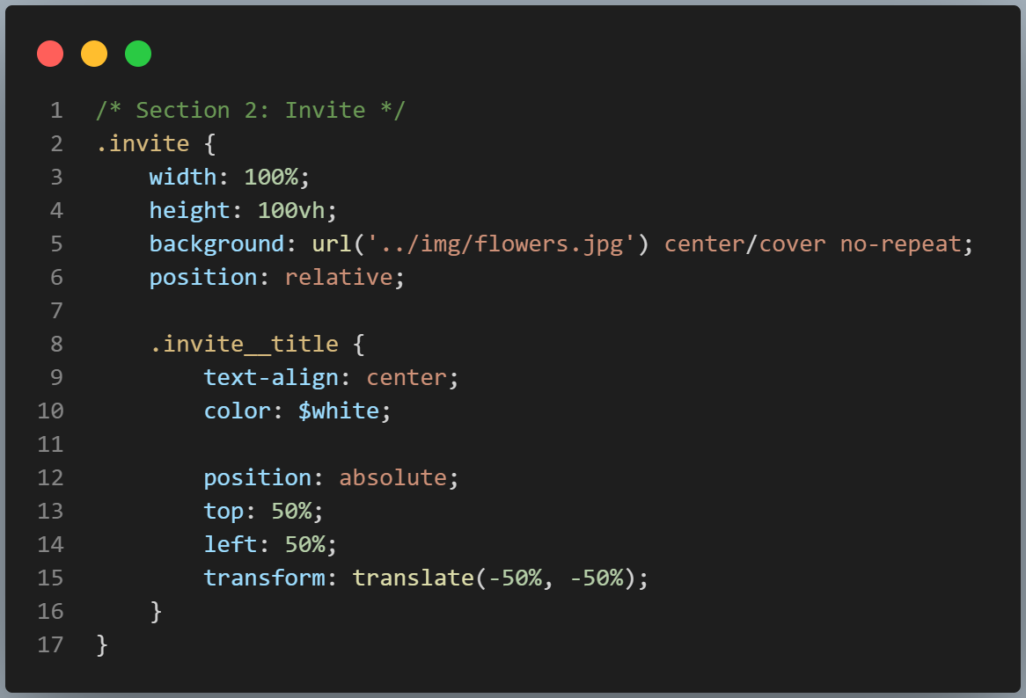
3. CSS
Section - 2

Slide 13
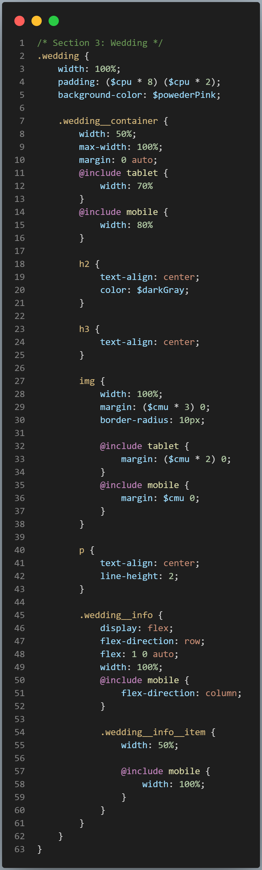
3. CSS
Section - 3

Slide 14
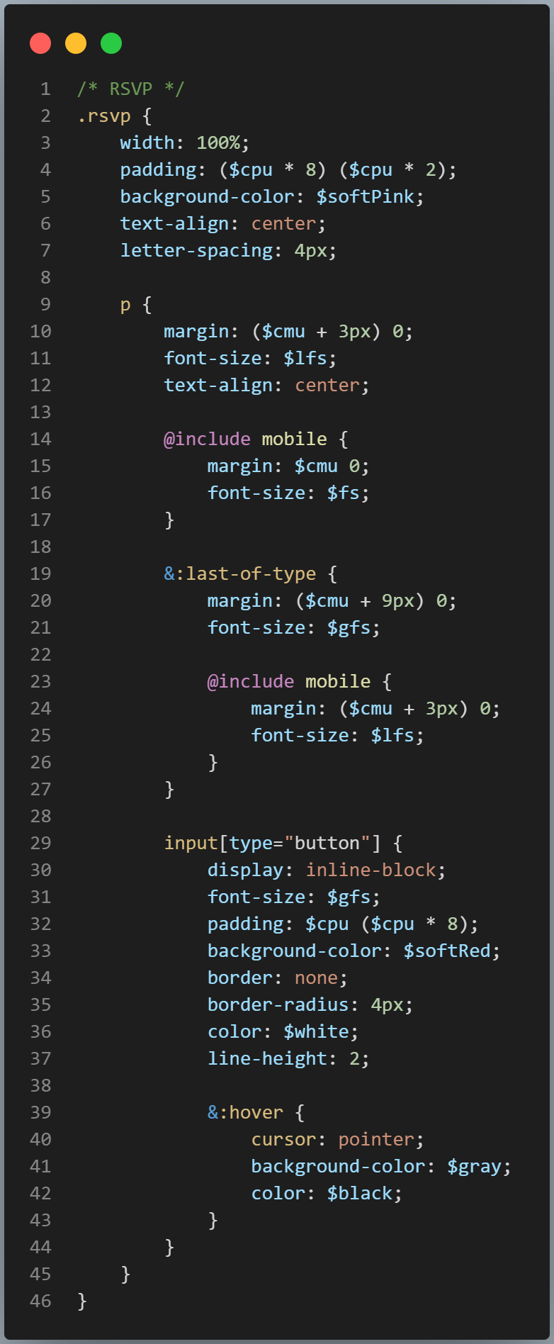
3. CSS
Section - 4

Slide 15
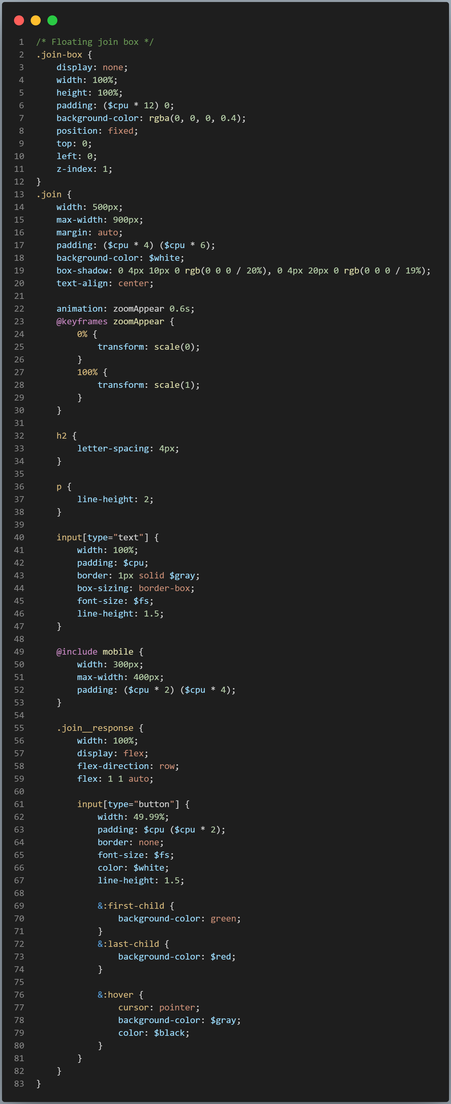
3. CSS
Floating form

Slide 16
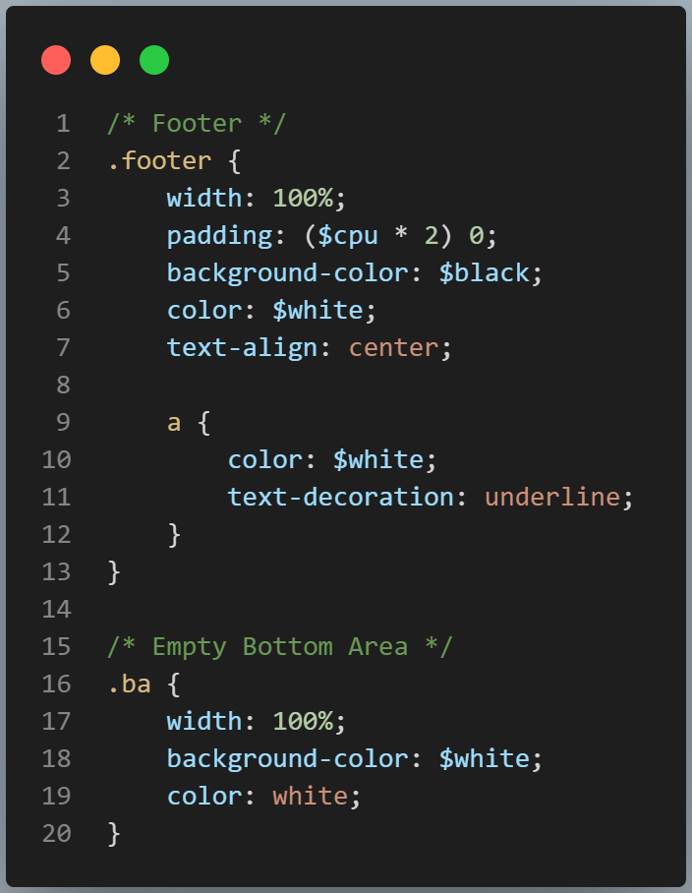
3. CSS
Footer
// .ba → 맨 밑 <nav>와 겹치는 공간을
밀어 올려주기 위한 <div>

Slide 17
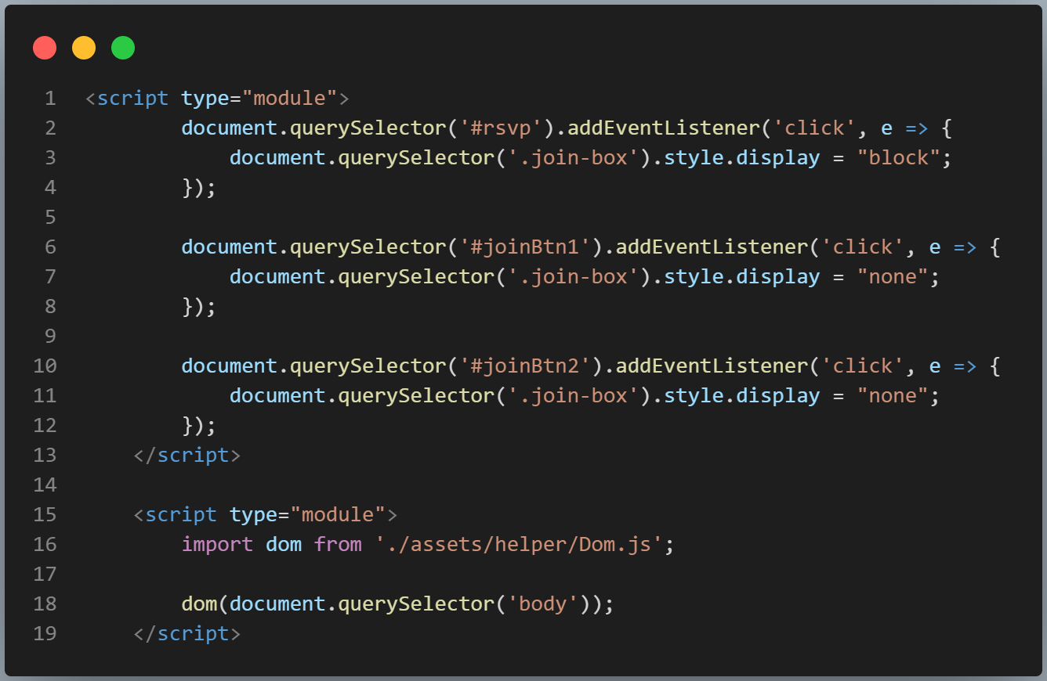
4. JS
// Floating <div>의 display 및 animaion 효과 처리

Slide 18
5. 작업 소요 시간 및 소감
총 작업 소요 시간:
6시간
슬슬 scss의 활용이 적응이 되어가고 있습니다.
Animaion의 활용을 통해
더욱 인터렉티브한 웹을 구현 가능할 거라 느꼈습니다.
또한
브라우저 별 호환성과
사이트 콘텐츠에 대한 접근성,
디바이스 별 최적화의 명확한 처리가 필요함을
깊게 깨달았습니다.

Slide 19
감사합니다
↓ 결과물 웹 주소
http://sqhtjs0104.dothome.co.kr/wedding_clone/

